Slide 1




Juin 2025
Rencontre régionale élus techniciens Terres en villes
HAUTS-DE-FRANCE, NORMANDIE ET ILE DE FRANCE
Hôtel de ville, Amiens

Slide 2
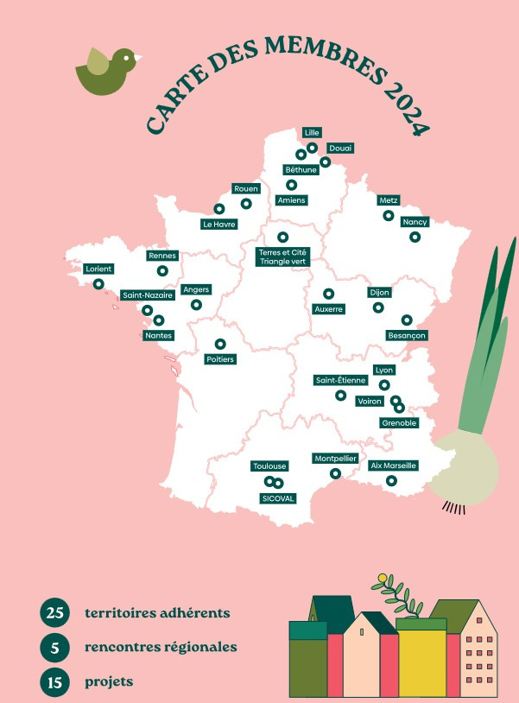
Présentation du réseau
Créé en 2000, Terres en villes est le réseau des acteurs locaux des politiques agricoles et alimentaires d’agglomérations.
En s’appuyant sur l’intelligence collective, le réseau met en capacité ses membres pour faire face aux défis de la transition agricole et alimentaire.
Trois missions :
•Échanger les savoir-faire,
•Expérimenter en commun,
•Contribuer au débat sur la ville, son agriculture et son alimentation.

Slide 3
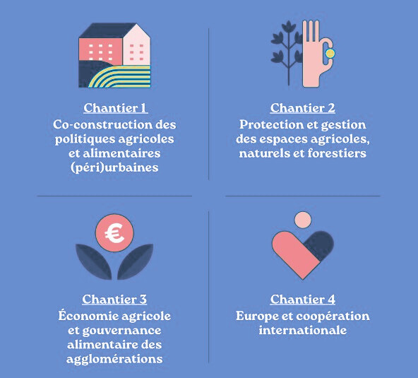

4 grands chantiers du réseau

Slide 4

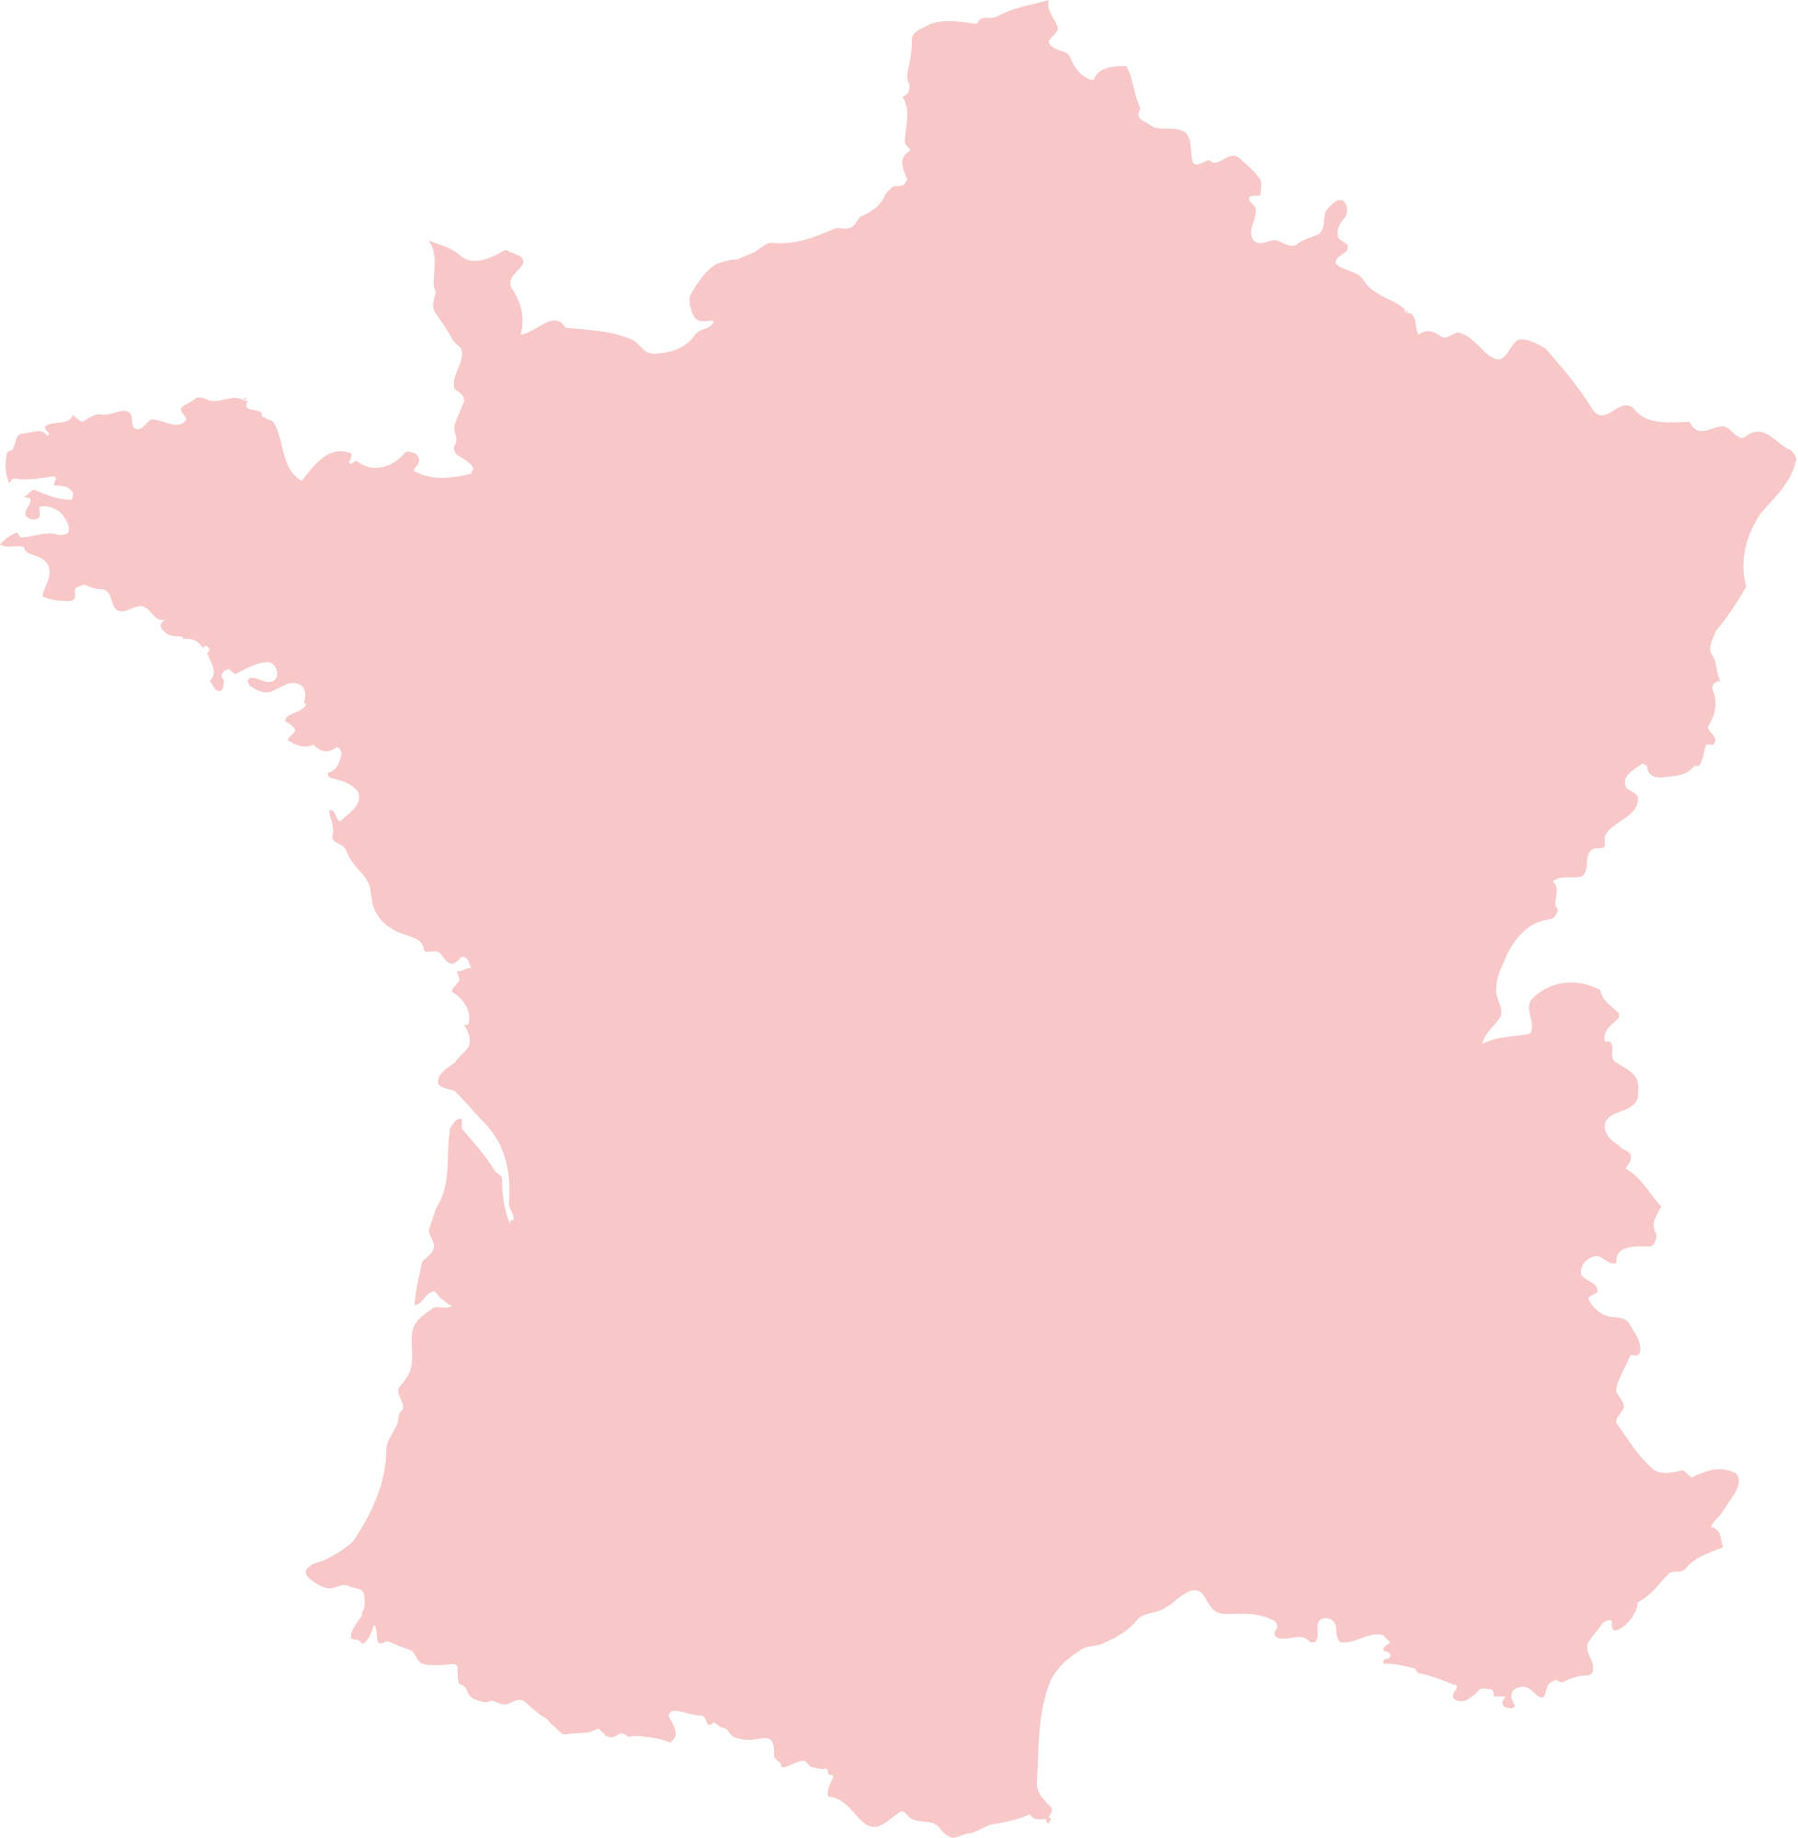


TRIMESTRE 1
Réunion des élu·e·s Terres en villes
Salon international de l’agriculture - 26 février
Rencontre régionale Sud sur les MIN
Marseille - 31 mars/1er avril
RÉSEAU
Rencontre techniciens
Paris - 29 avril
AG : Approbation des comptes
29 avril
ASSOCIATION

Slide 5
TRIMESTRE 2
Rencontre régionale Ouest sur l’élevage
6 juin - Angers
RÉSEAU TERRES EN VILLES
RÉSEAU
Rencontre régionale Nord / Normandie / IdF - Climat et biodiversité
13 juin - Amiens
Rencontre techniciens
3 juillet - Paris
Conseil d’administration / Bureau
juin
ASSOCIATION

Slide 6
TRIMESTRE 3
Rencontre salon des maires
19 novembre
RÉSEAU
Assemblée générale
octobre
ASSOCIATION

Slide 7

LES WEBINAIRES
Webinaire 1 - L'urbanisme, première politique alimentaire ? Les PAT dans les politiques d’aménagement - 24 juin 9h30 - 11h30
Partenaires : Agences d’urbanisme
Webinaire 2 - Economie circulaire et valorisation des bioressources en agriculture - Septembre
Partenaire : ADEME
Webinaire - Quel système agricole et alimentaire en 2050 ? Quatre scenarii prospectifs pour se projeter aujourd’hui - Septembre
Partenaire : School lab
Webinaire - Restructurer des fermes non transmissibles à l'identique - Date à venir
Partenaire : Agences d’urbanisme - Consortium du projet Inter-ONVAR RT2 Terre de liens

Slide 8



Rencontres régionales Normandie, Hauts-de-France, Ile de France
vendredi 13 juin 2025, Amiens
Politiques agricoles et alimentaires et protection de la biodiversité : quelles convergences ?
Réconcilier agriculture, alimentation et biodiversité : analyse du potentiel d’intégration dans les politiques d’agglomération
Une étude réalisée en partenariat avec
l’Office Français de la Biodiversité

Slide 9



Quelques chiffres clés
Des intercommunalités motrices de cette articulation ?
72 %
des espèces cultivées en France pour l’alimentation humaine présentent une dépendance plus ou moins forte à l’action des insectes pollinisateurs
Label “Territoire engagé pour la nature”
Projet alimentaire territorial
Plan climat (PCAET)
Politiques d’eau
Stratégie foncière...
70 %
du linéaire des haies bocagères supprimé par la mécanisation depuis 1950
Quelles compétences administratives les intercommunalités peuvent-elles activer afin de renforcer cette articulation ?
Les services écosystémiques contribuent à hauteur de
à la valeur économique de la production agricole des grandes cultures
50 %
Comment valoriser la biodiversité auprès du secteur agricole afin qu’elle soit perçue non comme une contrainte, mais comme une opportunité pour renforcer les services écosystémiques au bénéfice des agriculteurs ?
Sources : Insee, 2024 ; CGDD, 2016

Slide 10







Les 6 territoires d’étude :
Des stratégies variées dans l’intégration des services agriculture et alimentation :
Bonnes pratiques
Fusion des services agriculture/biodiversité
Cercles inter-services structurés et réguliers
Portage politique fort avec élus dédiés
Coopération multi-acteurs (agriculteurs + environnementalistes)
Pôle aménagement du territoire (Grenoble Alpes Métropole)
Direction de la transition environnementale (Rouen Normandie Métropole)
Direction développement économique et agricole (Le Havre Seine Métropole)
Pôle pilotage et Solidarité (Douaisis Agglo)
Limites
Un sujet minimisé
Services en "silos" dans directions séparées
Turn-over politique perturbateur
Compétence biodiversité non reconnue aux intercommunalités

Slide 11


Territoires engagés pour la nature
720 collectivités engagées en France
Bonnes pratiques
Facteurs de réussite
Limites
Cercles interservices pour concevoir et piloter le programme d'action TEN.
La labellisation favorise la communication et le décloisonnement entre services.
Promotion de la synergie entre agriculture et services écosystémiques : reconnaissance des « auxiliaires de culture » et valorisation de la biodiversité locale.
Intégration d’actions agricoles et alimentaires au programme TEN, avec indicateurs dédiés.
Alignement du programme TEN avec les stratégies politiques locales (biodiversité, nature, eau).
Mobilisation de moyens humains et financiers pour coordonner les services concernés.
Baisse d’intérêt des élus et techniciens à moyen terme, faute de perspectives durables.
Risque de labellisation perçue comme un simple affichage politique, sans impact réel.
Faible implication des techniciens agriculture/alimentation dans le processus de labellisation.
« On a vraiment la volonté, au sein des services fusionnés, de sortir des habitudes de travail cloisonnées. Mais ce n’est pas encore complètement acquis aujourd’hui : on continue à travailler pour créer des ponts entre les deux thématiques. » MEL

Slide 12
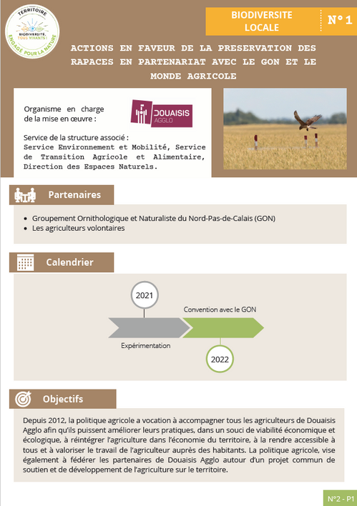
Territoires engagés pour la nature
Programme d’action TEN du
Intégration d’actions liées au PAT
3 cibles : développement agroforesterie, sensibilisation au lien agriculture/biodiversité et protection des rapaces comme alliés des agriculteurs
Mobilisation multi-acteurs autour de l’action 3 : collaboration entre le GON, les agents de l’agglomération et les agriculteurs impliqués

Slide 13

Projets Alimentaires Territoriaux
470 PAT recensés en 2025
Bonnes pratiques
Facteurs de réussite
Limites
Objectifs agroécologiques clairs et chiffrés (part d’AB, réduction des intrants, alimentation durable).
Soutien financier aux projets et expérimentations agroécologiques via les fonds PAT et dispositifs régionaux/FEADER.
Sensibilisation et accompagnement de l’ensemble des acteurs du système alimentaire local
Coordination PAT avec des programmes nationaux, régionaux et territoriaux (Stratégie Biodiversité, Pacte pour la Haie, Agences de l’eau…).
Synergie entre le PAT et les autres stratégies de l’EPCI : biodiversité, PCAET, foncier, eau, etc.
Valorisation économique de la biodiversité pour assurer la viabilité des exploitations agricoles.
Budget du PAT souvent limité ou en baisse
Approche limitée/réductrice de la biodiversité
Les indicateurs de suivi intègrent rarement la biodiversité = effet secondaire.
Le lien entre production respectueuse de la biodiversité et qualité nutritionnelle des produits est peu valorisé dans les PAT.
« On a vraiment la volonté, au sein des services fusionnés, de sortir des habitudes de travail cloisonnées. Mais ce n’est pas encore complètement acquis aujourd’hui : on continue à travailler pour créer des ponts entre les deux thématiques. » MEL

Slide 14

Projets Alimentaires Territoriaux
L’intégration de la biodiversité dans le PAT de
Verger test porté par la Métropole et l’AFREL (association fruits Rhône et Loire) : expérimentation sur 3 ans de pratiques agro-écologiques grâce à des fonds FEADER
Plantation de haies et développement de l’agroforesterie en collaboration avec la Fédération de chasse : + 4 à 5 km de haies par an

Slide 15
Plans climat (PCAET)
Bonnes pratiques
Facteurs de réussite
Limites
Axe du PCAET dédié à la production et consommation locales, incluant agriculture et alimentation
Mise en place d’objectifs communs entre PCAET/PAT.
Coordination de l’élaboration du PCAET avec la démarche ClimAgri.
Objectifs de protection de l’agriculture nourricière face au développement des énergies renouvelables.
Favorise la transversalité, notamment s’il est placé sous l’égide du DGS (choix politique fort).
Implication des services agriculture et alimentation, avec l’appui technique des acteurs agricoles locaux (Chambres d’agriculture).
Forte complémentarité : PAT comme levier opérationnel pour les objectifs du PCAET, avec une ingénierie plus souple.
Objectifs de décarbonation de l’agriculture souvent limités, l’accent étant mis sur des secteurs plus émetteurs (industrie, transports).
Risque de marginalisation des services agriculture/alimentation dans la gouvernance du PCAET, au profit des services énergie, urbanisme, habitat, mobilités.
Pas obligatoirement de volet spécifique dédié à l’agriculture.
« On a vraiment la volonté, au sein des services fusionnés, de sortir des habitudes de travail cloisonnées. Mais ce n’est pas encore complètement acquis aujourd’hui : on continue à travailler pour créer des ponts entre les deux thématiques. » MEL

Slide 16

Plans climat (PCAET)
Articulation entre enjeu climatique et protection de la biodiversité via le PCAET du Havre Seine Métropole
Actions du PAT intégrées dans le PCAET afin de faciliter l’accès à des financements publics (Fonds Vert)
Intégration du pôle agriculture et alimentation dès la phase de diagnostic du dernier PCAET
Thématiques : accompagnement des agriculteurs pour la protection de l’eau potable, lutte contre le ruissellement, sensibilisation à la production alimentaire locale
Mise en lien de ces objectifs avec ceux du projet AgriParis Seine

Slide 17

Politiques de l’eau
Bonnes pratiques
Facteurs de réussite
Limites
Programmes de plantation de haies combinant rétention d’eau, biodiversité et production de bois.
Plateformes de concertation multi-acteurs : chambres d’agriculture, syndicats de bassin, associations naturalistes.
Suivi scientifique des impacts hydriques des pratiques agricoles via capteurs et modélisation.
Pérennité des financements : utilisation combinée de fonds européens (FEDER), agences de l'eau et budgets participatifs
Approche "gagnant-gagnant" : valorisation économique de la biodiversité via circuits courts ou filières bois-énergie
Appui technique de proximité : conseillers agricoles dédiés formés aux enjeux eau-biodiversité
Asymétrie réglementaire : directives européennes contraignantes (DCE, PAC) vs compétences locales limitées en police de l’eau.
Résistance à une «écologisation contrainte ».
Manque de connaissances sur les interactions sol-plante-eau-biodiversité.
« On a vraiment la volonté, au sein des services fusionnés, de sortir des habitudes de travail cloisonnées. Mais ce n’est pas encore complètement acquis aujourd’hui : on continue à travailler pour créer des ponts entre les deux thématiques. » MEL

Slide 18

Politiques de l’eau
Rouen Normandie Métropole
Grenoble Alpes Métropole
Objectif commun PAT/Stratégie foncière du grand cycle de l’eau : 50% de SAU AB d’ici 2050
Programme Haies 2022-2026 : 240 000 euros pour densifier les corridors écologiques dans les zones de culture intensive : favoriser l’infiltration des eaux pluviales
Création de mares tampons en bordure de parcelles cultivées
Indicateurs du PAiT dédiés à cette démarche : suivi de la qualité de l’eau en lien avec les pratiques agricoles

Slide 19


OUTILS
Adopter une stratégie foncière inclusive en faveur de la biodiversité
Baux ruraux à clauses environnementales
Le cas exemplaire de la Métropole européenne de Lille
Obligations réelles environnementales : un outil encore méconu
Adaptation de la stratégie foncière pour privilégier BRE/ORE
Accompagnement technique des agriculteurs
Suivi/évaluation/adaptation des pratiques
Acceptabilité et risques de contentieux
Ingénierie juridique/technique pour contrôler les clauses

Slide 20

OUTILS
Donner une valeur économique à la biodiversité pour garantir sa valorisation
L’approche One Health selon le Douaisis Agglo : PSE biodiversité et santé
Un dispositif innovant contre le dérèglement climatique et l’érosion de la biodiversité : Carbolocal par Le Havre Seine Métropole
PSE portés par plusieurs services (eau, foncier, environnement..)
Financement complexe des PSE : à partir de quels fonds ?
Collaboration avec d’autres structures (agences de l’eau) pour le montage et/ou accompagnement technique
Levier pour la transition agroécologique ≠ réponse aux enjeux de juste rémunération des agriculteurs

Slide 21

OUTILS
Assurer un suivi de l’articulation entre pratiques agricoles et sauvagarde de la biodiversité
certifications environnementales
surfaces en Agriculture biologique
présence de corridors écologiques
qualité de l’eau et des sols
densité du réseau bocager
présence d’espèces bio-indicatrices
Une diversité d’indicateurs pour suivre l’évolution des pratiques
agricoles et leur impact sur la biodiversité
Des outils hybrides combinant high-tech et terrain
Intégration progressive d’impératifs de suivi
Indicateurs portés de manière transversale
Hétérogénéité des protocoles en fonction des territoires ≠ cadre national
Décalage temporel actions/calendrier politique/effets mesurables
Coût élevé des technologies de monitoring

Slide 22
CONCLUSIONS ET PERSPECTIVES
Innovations territoriales prometteuses
Les intercommunalités inventent des solutions malgré les contraintes juridiques.
Transformation : biodiversité = opportunité vs contrainte
Préfiguration des évolutions futures des politiques publiques (nationales et locales)
Besoins identifiés
Formation/sensibilisation élus et techniciens
Coopération inter-territoriale renforcée
Cadre national pour évaluation biodiversité dans PAT
Simplicité administrative des dispositifs innovants

Slide 23

Production à venir et mise en débat
Livrable 1 : Etude (analyse comparative)
Livrable 2 : Cahier de recommandations
Généraliser les fusions de services ou cercles inter-services ?
Développer la coopération inter-territoriale ?
Renforcer la formation des acteurs locaux ?
Simplifier les montages financiers PSE/BRE ?
Créer un cadre national d'évaluation biodiversité (PAT?)
Valoriser économiquement les services écosystémiques ?

